Slide 1











图像Caption-看图说话
指导教师：张华平
汇报人 ：刘云皓，李桐，邱小尧，刘天锐，王中琦

Slide 2






目录
Contents■
一、Image Caption 简介
二、数据集和评价指标
三、经典综述
四、前沿技术1
五、前沿技术2
六、技术展示
结 构 大 纲

Slide 3




Image Caption 简介
5
1
汇报人：刘云皓

Slide 4

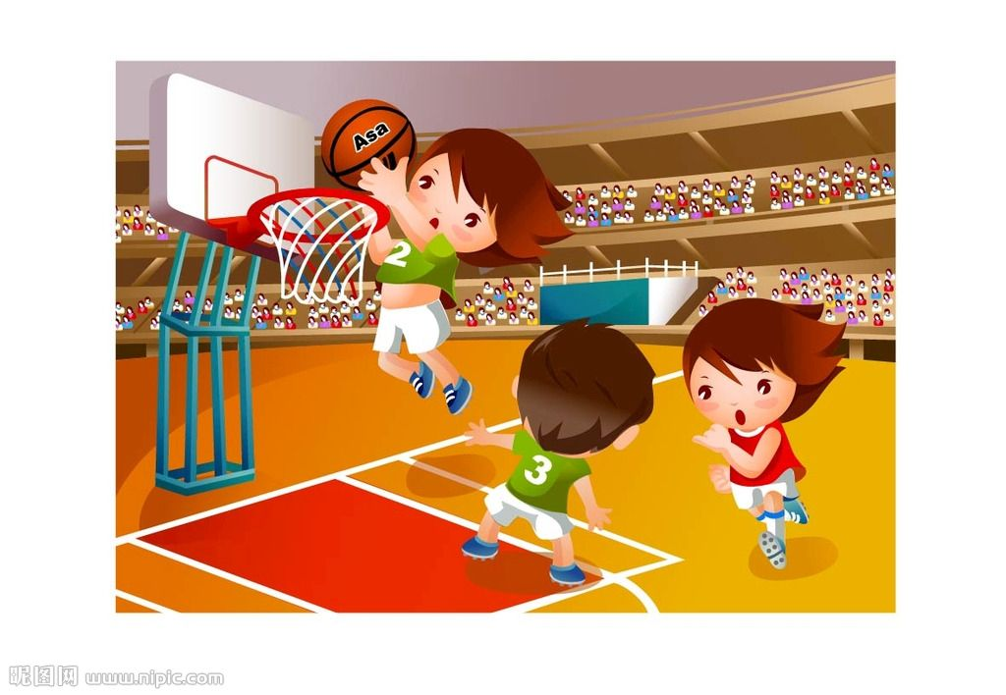
什么是Image caption？
1
篮球场上有三个小人，一个人在灌篮，两个人在对抗
看图说话！！

Slide 5
Image caption形式化定义
1
数学模型
自然语言文字
图片
CV+NLP
Notes:
这里提一下理论价值：作为一项跨模态的任务，计算机不仅需要识别输入图像中的物体和物体的属性,还要识别出不同物体之间的相互关系,并用正确的自然语言表达出来

Slide 6
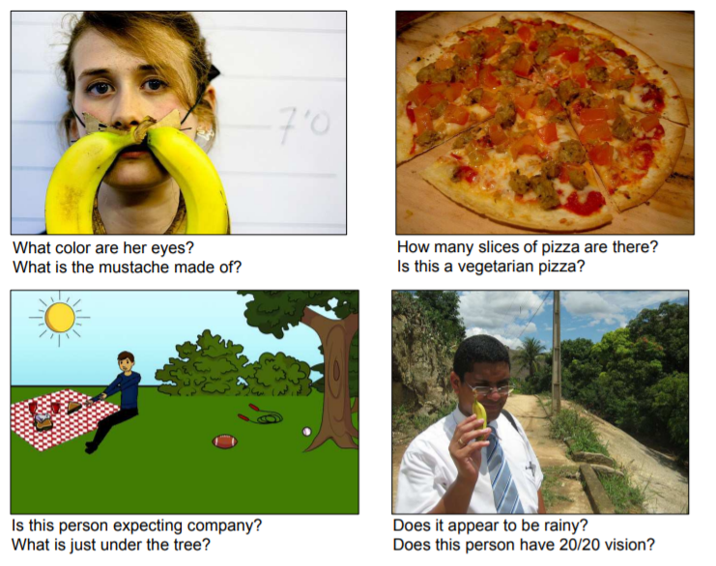
应用背景
1
视觉问答（VQA）
图片源自VQA: Visual Question Answering

Slide 7
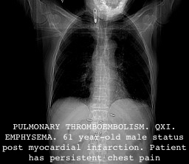
应用背景
1
医疗图像描述
图片源自A survey on biomedical image captioning

Slide 8
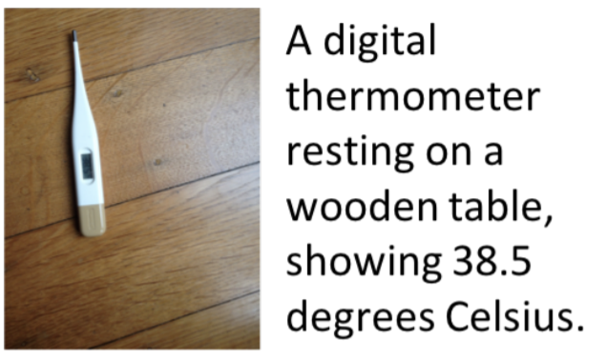
应用背景
1
针对视障人群的辅助技术
图片源自数据集VizWiz Captions
面对视障人群的应用：SeeingAI

Slide 9
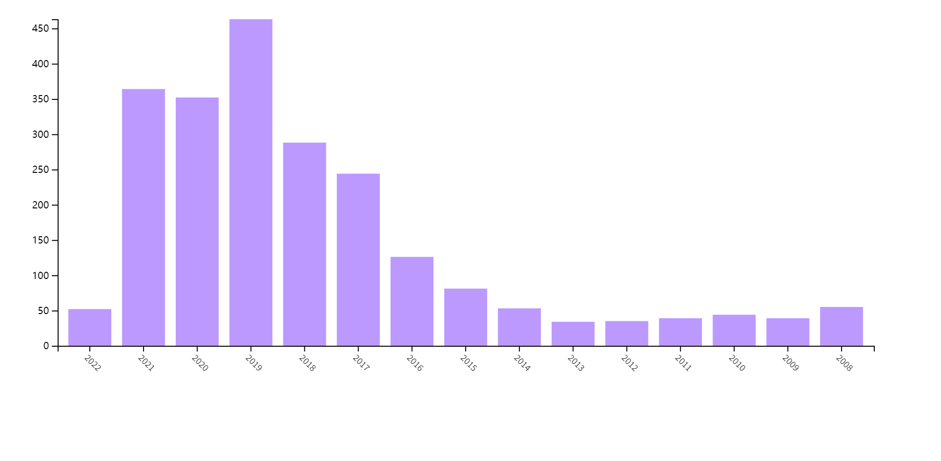
论文发表趋势
1
数据来源：web of science

Slide 10
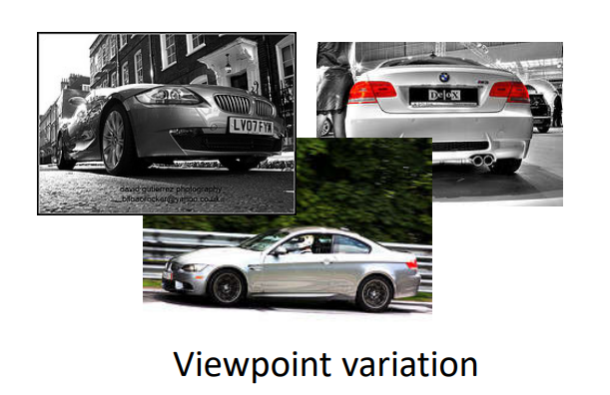
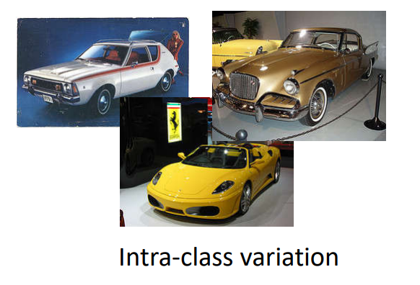
面临的问题和挑战
1
图片源自付莹的“计算机视觉”课程PPT

Slide 11
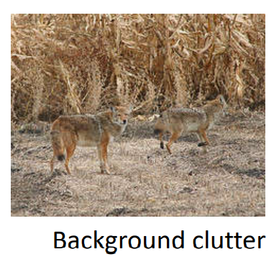
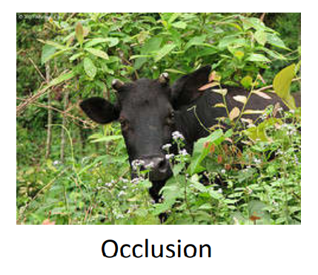
面临的问题和挑战
1
图片源自付莹的“计算机视觉”课程PPT

Slide 12
面临的问题和挑战
1
早期：
深度学习时代：
不符合语法、语义的问题
1. 曝光偏差
2. 损失评估不匹配
3. 梯度消失
4. 梯度爆炸
5. 幻觉

Slide 13
数据集和评价指标
5
2
汇报人：刘云皓

Slide 14
主要数据集概述
2
Standard captioning datasets：标准数据集
e.g. MS COCO, Flickr8k, Flickr30k
Pre-training datasets：大型数据集。用做预训练
e.g. SBU-Captions, CC3M, CC12M, 悟空
Domain-specific datasets：专用数据集。用于某一特定任务
e.g. VizWiz Captions, CUB200, Oxford-102, Fashion Captioning, BreakNews, GoodNews, Loc. Narratives

Slide 15
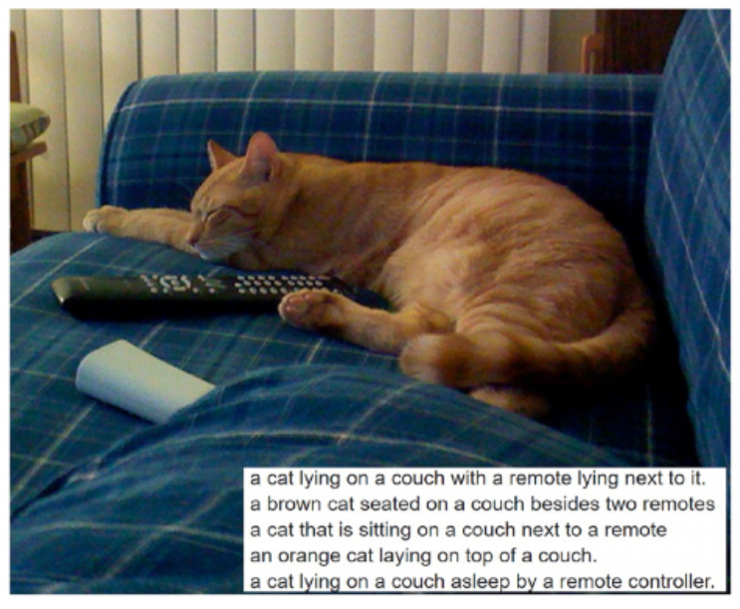
MS COCO Captions
2
328000 images
91 objects
5 captions/image
应用最广泛！！
https://cocodataset.org/#home

Slide 16
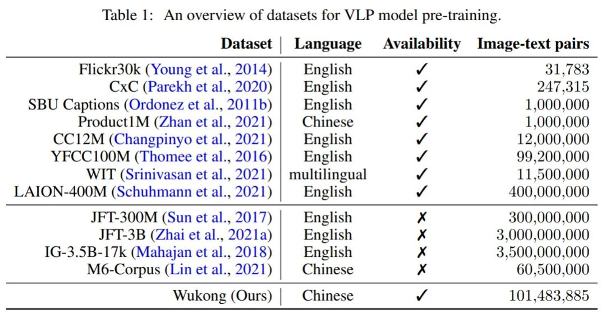
悟空
2
开源、亿级、中文
https://wukong-dataset.github.io/wukong-dataset/

Slide 17
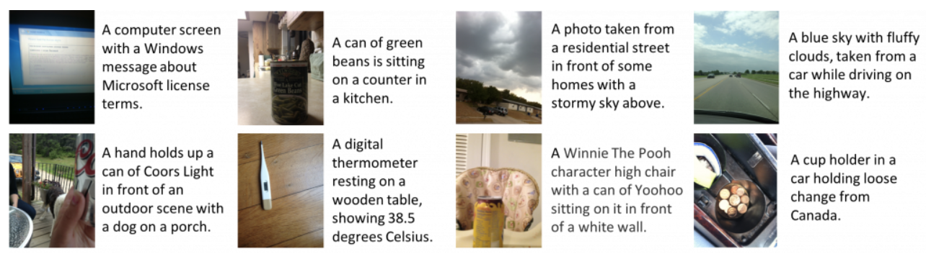
VizWiz Captions
2
https://www.vizwiz.com/

Slide 18
数据集下载
2
Flickr8k: https://academictorrents.com/details/9dea07ba660a722ae1008c4c8afdd303b6f6e53b
Flickr30k: https://pan.baidu.com/s/1r0RVUwctJsI0iNuVXHQ6kA
COCO: https://pan.baidu.com/s/1QT-s0iwVYlClMThVySzuTQ
code: hrf3 code: 2pyr
SBU Captions: http://www.cs.virginia.edu/~vicente/sbucaption/
CC3M: CC12M:
VizWiz: CUB 200:
https://ai.google.com/research/ConceptualCaptions/download https://github.com/google-research-datasets/conceptual-12m https://vizwiz.org/tasks-and-datasets/image-captioning/ https://pan.baidu.com/s/1OL3s7XmzoaYmbBocYJjYyQ code: 7jeb
Oxford-102: https://s3.amazonaws.com/fast-ai-imageclas/oxford-102-flowers.tgz Fashion Cap.: https://github.com/xuewyang/Fashion_Captioning
GoodNews: https://github.com/furkanbiten/GoodNews Text Caps: https://textvqa.org/textcaps/
Localized Narratives: https://google.github.io/localized-narratives/
悟空: https://wukong-dataset.github.io/wukong-dataset/download.html
参考蔡永奇等《图像Caption-看图说话》PPT

Slide 19
评价指标
2
人工评价：
表达的流畅度
与图片的相关度
表达的多样化程度
基于规则的自动化评价方法：
BLEU（机器翻译）
METEOR（机器翻译）
ROUGE（文本自动摘要）
CIDEr（图像描述）
SPICE（图像描述）

Slide 20
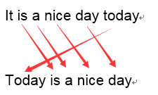
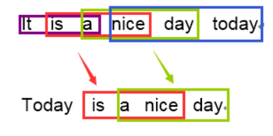
2
BLEU: 从n-gram说起
1-gram=5/6
3-gram=2/4
C: the the the the
S: The cat is standing on the ground
1-gram=1???
http://www.cnblogs.com/by-dream/p/7679284.html

Slide 21
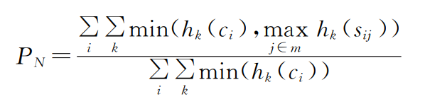
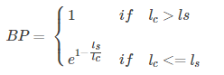
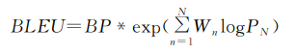
2
BLEU
C: the the the the
S: The cat is standing on the ground
1-gram=1???
优点：使用方便、快捷，评价结果接近人类评价
缺点：不考虑语法，也没有涉及同义词或相似表达，长语句表现不佳
http://www.cnblogs.com/by-dream/p/7679284.html
Notes:
核心思想：比较候选译文和参考译文里的n-gram的重合程度，重合程度越高就认为译文质量越高。unigram用于衡量单词翻译的准确性，高阶n-gram用于衡量句子翻译的流畅性。 实践中，通常是取N=1~4，然后对进行加权平均。
BP：长度惩罚因子，可以缓解待评句过段导致分数过高的问题。但是整体来说BLEU还是比较适合短翻译

Slide 22
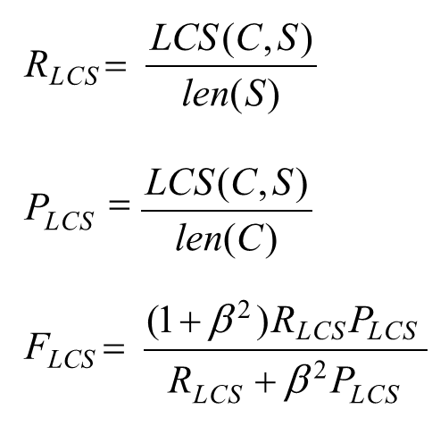
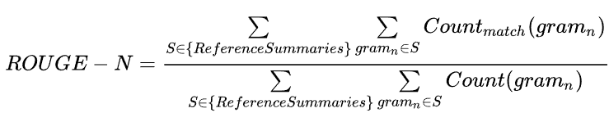
ROUGE
2
BLEU的改进版，更关注召回率而非精确率。
ROUGE-N 将BLEU的精确率优化召回率（常用）
ROUGE-L 将BLEU的n-gram优化为最长公共子序列（常用）
ROUGE-W 将ROUGE-L的连续匹配给予更高的奖励
ROUGE-S 允许n-gram出现跳词(skip)
Notes:
ROUGE-N 适用于长语句
ROUGE-L 连续正确的片段给与更高的分数

Slide 23
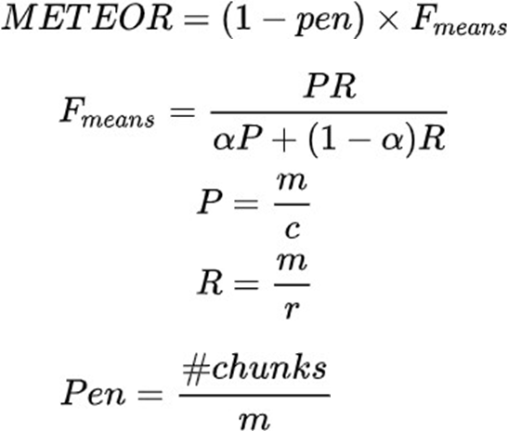
METEOR
2
C: the president spoke to the audience.
S: the president then spoke to the audience.
#chunks=2
相邻匹配的个数
优点：召回率和精确率的调和平均；增加了基于WordNet的同义词库，解决同义词匹配
缺点：参数过多，计算复杂；需要外部知识源；非语义对应
https://zhuanlan.zhihu.com/p/108630305
Notes:
核心思想：METEOR 是基于BLEU进行了一些改进，其目的是解决一些 BLEU 标准中固有的缺陷 。使用 WordNet 计算特定的序列匹配，同义词，词根和词缀，释义之间的匹配关系，改善了BLEU的效果，使其跟人工判别共更强的相关性。并且，是基于F值的。

Slide 24
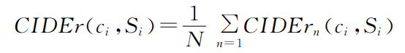
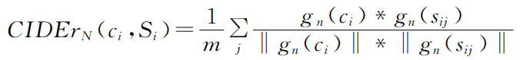
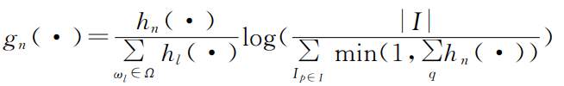
2
CIDEr
TF-IDF+余弦相似度
优点：对出现频率不同的单词赋予不同的权重，区分了重要性
缺点：非语义对应
Notes:
核心思想：把每个句子看成文档，然后计算其 TF-IDF 向量（注意向量的每个维度表示的是n-gram而不一定是单词）的余弦夹角，据此得到候选句子和参考句子的相似度。

Slide 25
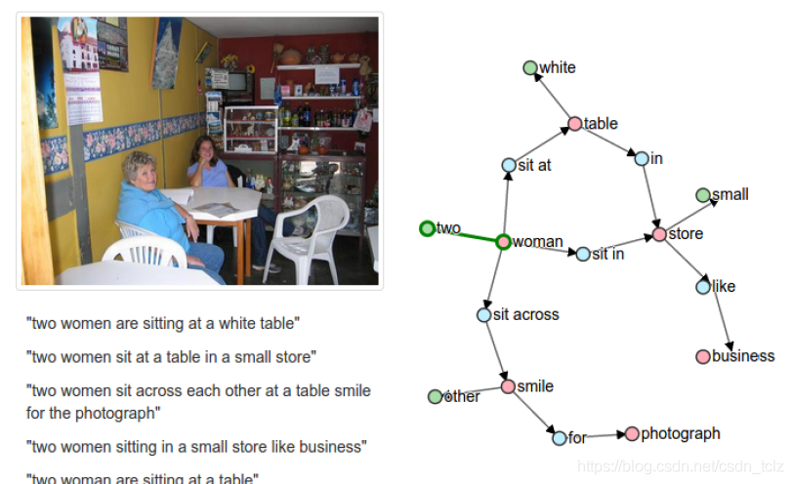
2
SPICE

Slide 26
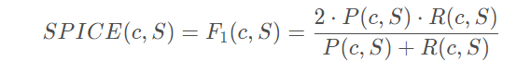
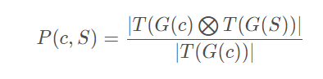
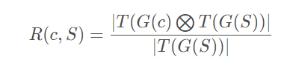
2
SPICE
优点：基于图的语义表示
缺点：不能准确判断语法结构错误
Notes:
其中，c表示候选标题，s表示参考标题集合，G表示利用某种方法将一段文本转换成一个场景图（Scene Graph），T表示将一个场景图转换成一系列元组（tuple）的集合，*运算类似于交集，与交集不同的地方在于它不是严格匹配，而是类似于METEOR中的匹配。

Slide 27
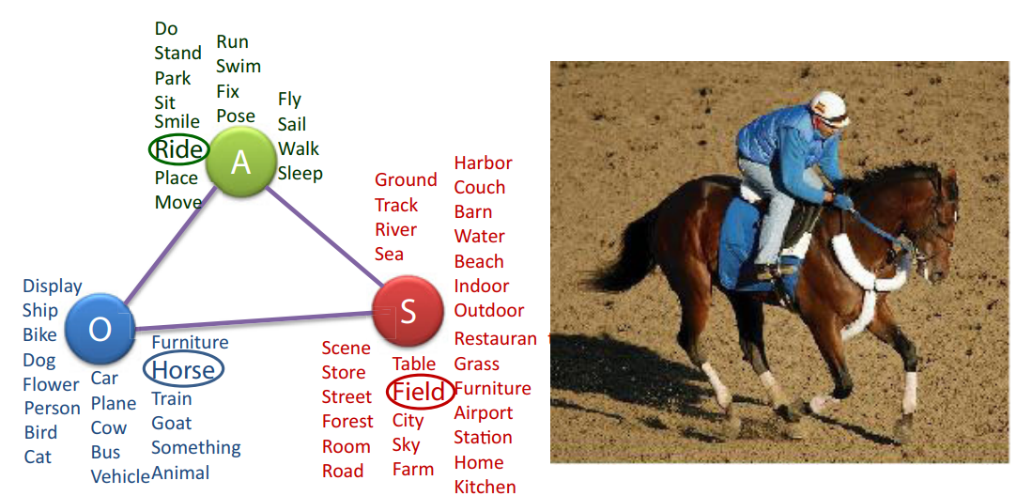
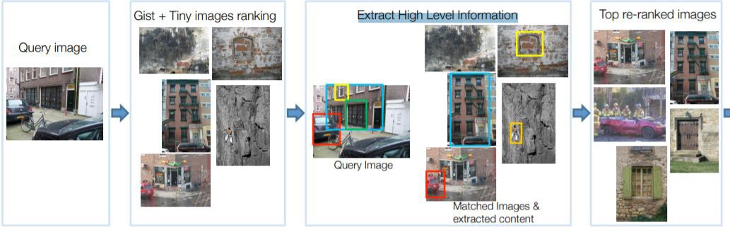
早期算法
2
基于模板的图像描述方法
基于检索的图像描述方法
存在种种问题，表现并不好……
Notes:
基于模板的图像描述生成方法可以生成语法正确的描述,但是由于模板是固定的,生成的描述内容较为单一且长度不可变,还需要对图像的目标、属性、关系等进行大量标注,因此不能灵活
地处理大规模图像数据.
基于检索的图像描述生成方法生成的图像描述能够贴近自然语言,但其过度依赖数据库,不易为特定图像生成描述. 这些方法过多 地依赖前期的视觉处理过程,对于描述生成的模型优化有限, 因此难以生成高质量的图像描述.

Slide 28
经典综述
5
3
汇报人：李桐

Slide 29
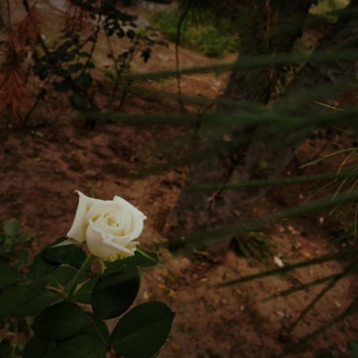
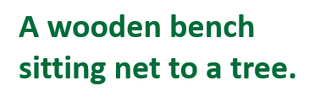
分类——实现方法
3.1
bench
bottom-up模型
A wooden bench sitting net to a tree.
WOODEN
sitting
Tree
top-down模型
Deep learning

Slide 30
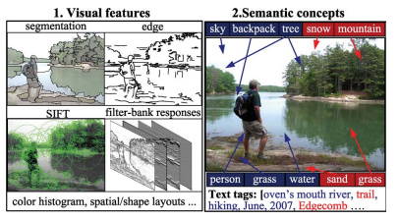
分类——实现方法
3.1
bottom-up模型
传统手工设计
早期深度学习

Slide 31
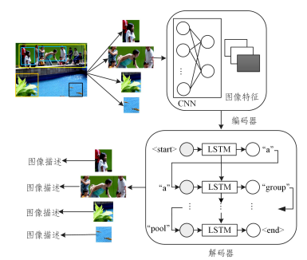
分类——实现方法
3.1
top-down模型
端到端模型
密集描述方法

Slide 32
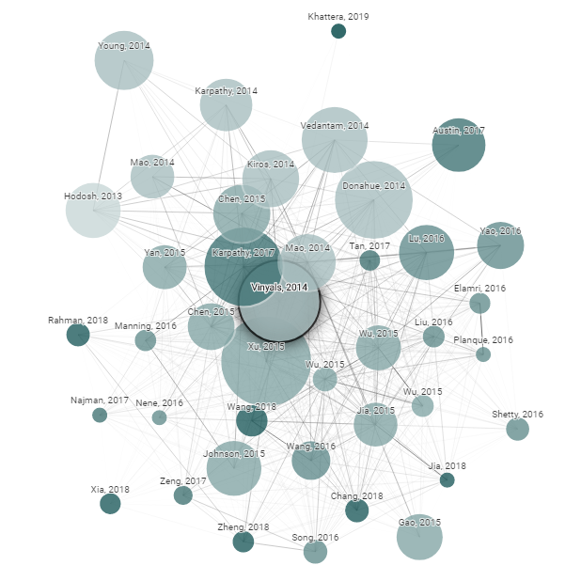
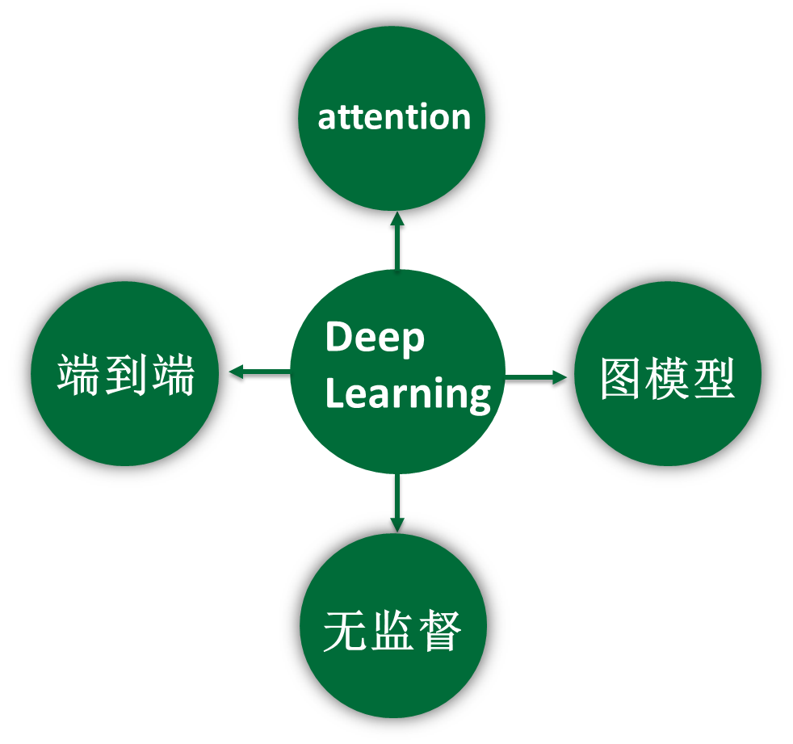


3.1
分类——网络结构

Slide 33
发展——发展总述
3.2
NLP翻译
密集描述
强化学习
早期
2014
2016
2017
2014
2015
2017
传统方法
Image Caption
注意力机制
生成对抗

Slide 34
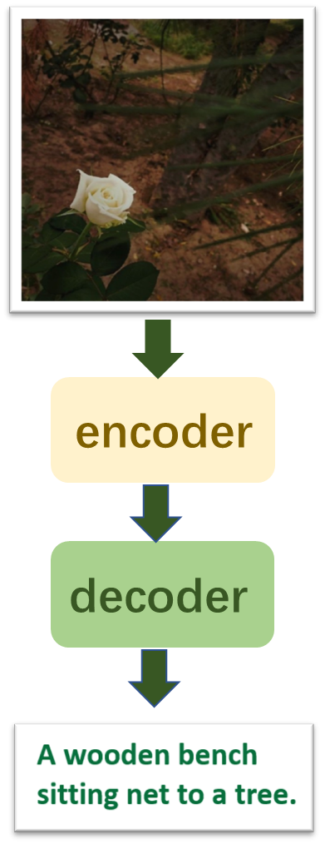
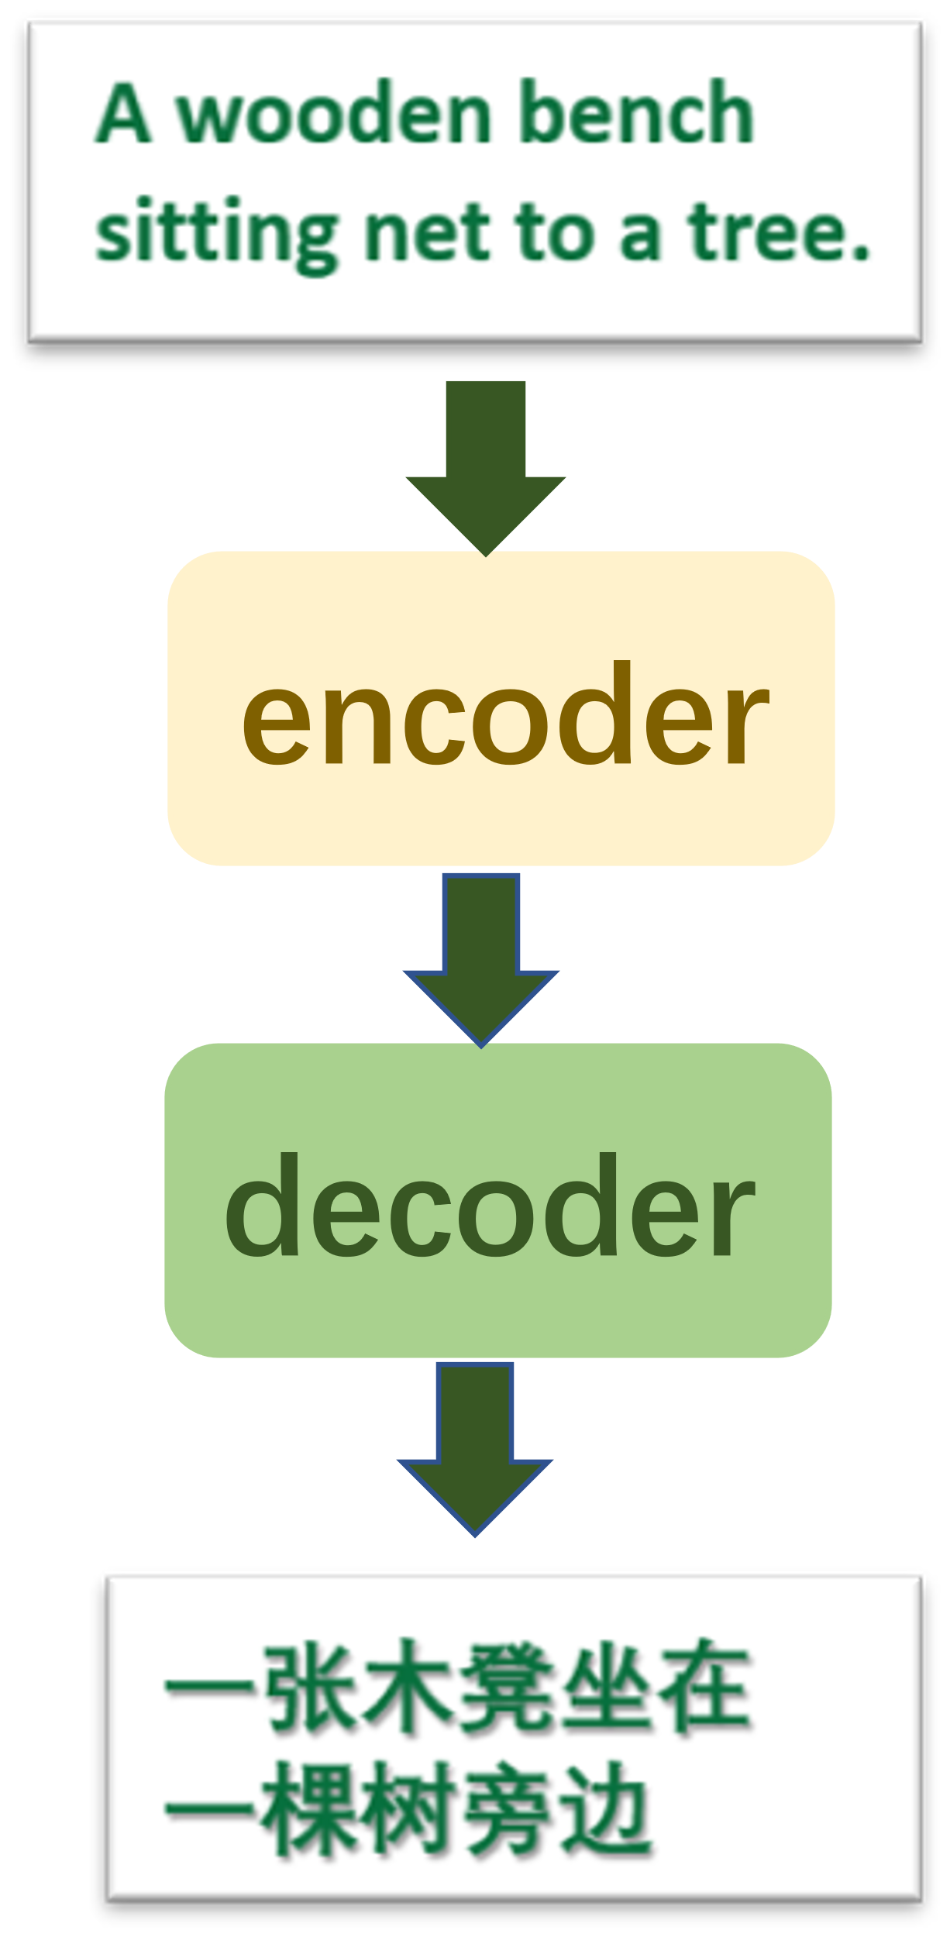
发展——深度学习的引入
3.2
2012
Alexet
2014
VGG
2014
Translation
2014
Image Caption

Slide 35
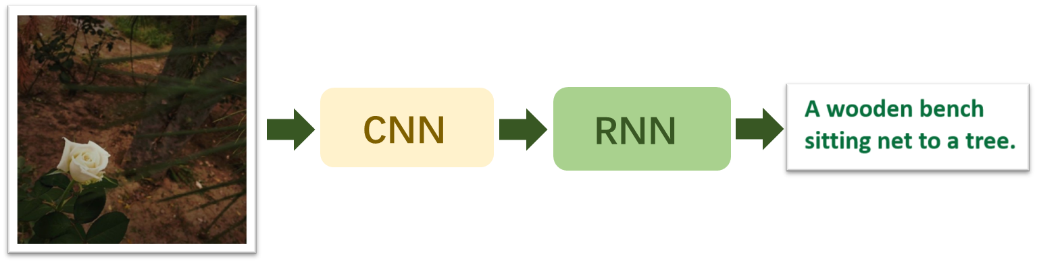
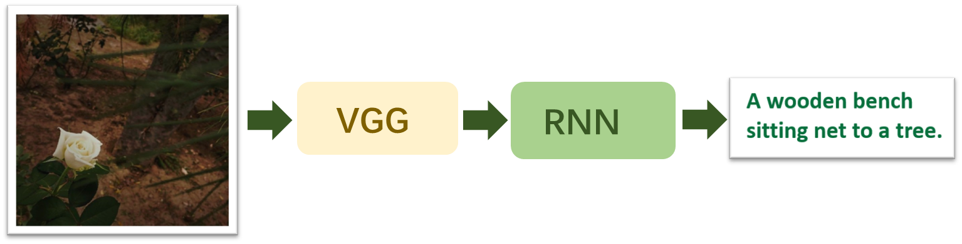
发展——启蒙之作
3.2
2014
Image Caption
Show and Tell
2014
Show and Tell
2014
Neural Talk
Neural Talk

Slide 36
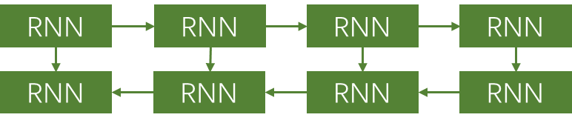
发展——2014-2015 解码端改善
3.2
2014
Encoder
双向RNN[1]
Decoder
双向双层LSTM[2]
改善
2015
phi-LSTM[3]
… …
[1]:Mind’s Eye: A Recurrent Visual Representation for Image Caption Generation
[2]:Image Captioning with Deep Bidirectional LSTMs
[3]:A Phrase-based Hierarchical LSTM Model for Image Captioning

Slide 37
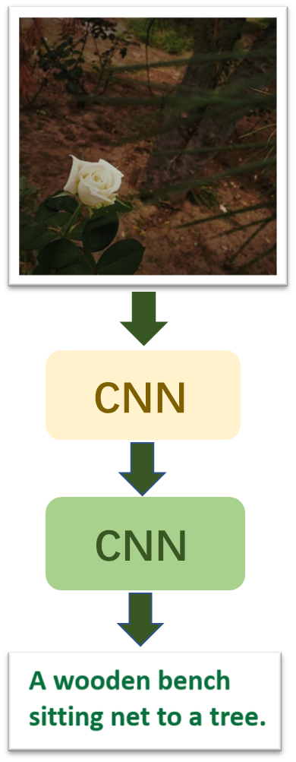
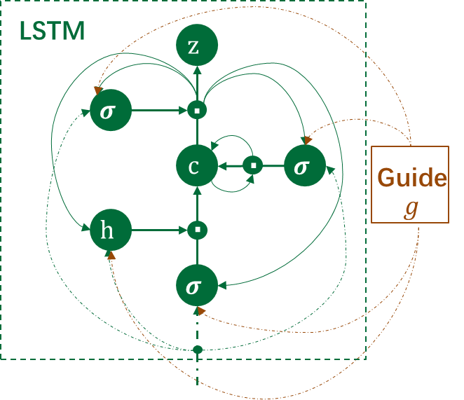
发展——2014-2015 解码端改善
3.2
2014
Encoder
Decoder
改善
2015
g-LSTM[1]
CNN解码模型[2][3]
[1]:Guiding the Long-Short Term Memory Model for Image Caption Generation
[2]:Convolutional image captioning
[3]:CNN+ CNN: Convolutional Decoders for Image Captioning

Slide 38
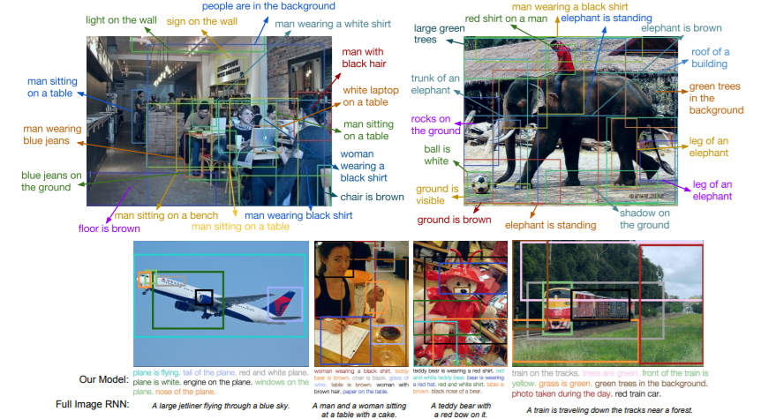
发展——密集描述引入
3.3
DenseCap
2015
DenseCap
2017
joint inference
Dense relational captioning
2019
DenseCap: Fully Convolutional Localization Networks for Dense Captioning CVPR2015

Slide 39
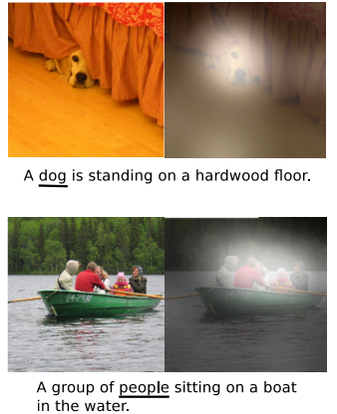
发展——Attention 引入
3.4
Show, Attend and Tell
Attention +
Translation
2015
Attention +
Image Caption
2016

Slide 40
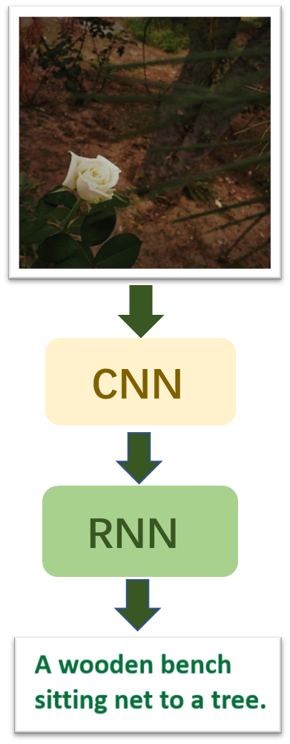

发展——Show, Attend and Tell
3.4
Show and Tell
Show, Attend and Tell
Attention +
Translation
2015
Attention +
Image Caption
2014
2016
2016

Slide 41
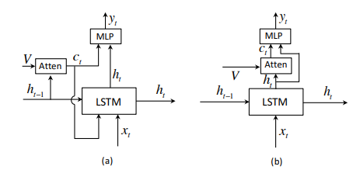
发展——attention改善：解码端
3.4
Knowing When to Look(CVPR 2017)
2016
Attention 改善
2017

Slide 42
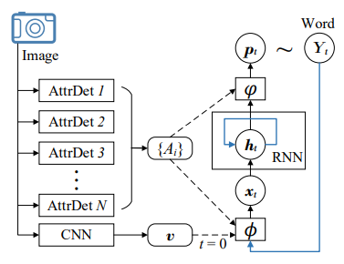
发展——attention改善：编码端！
3.4
Image Captioning with Semantic Attention
2016
(CVPR 2016)
Attention 改善
2017

Slide 43
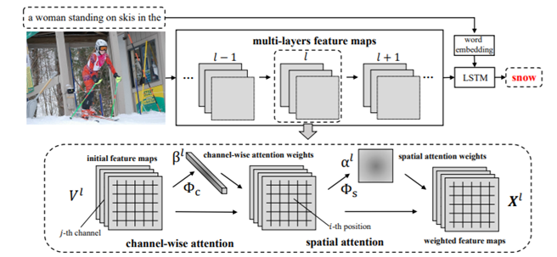
发展——attention改善：编码端！
3.4
SCA-CNN(CVPR2017)
2016
Attention 改善
2017

Slide 44
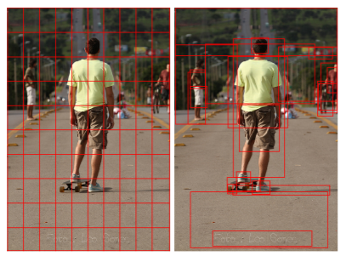
发展——attention改善：编码端！
3.4
Bottom-Up and Top-Down Attention
(CVPR 2017)
2016
Attention 改善
2017

Slide 45
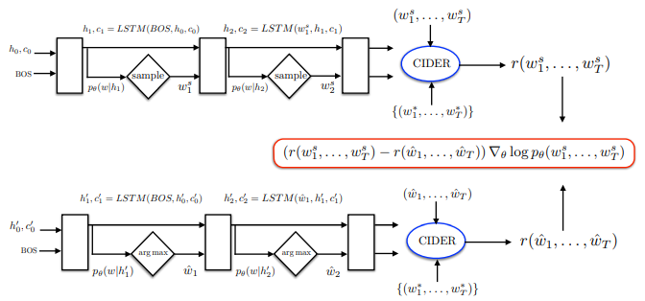
发展——强化学习引入
3.5
Self-critical sequence training for image captioning (CVPR 2017)
强化学习
Translation
2015
强化学习
Image Caption
2017

Slide 46

发展——GAN引入
3.6
Towards Diverse and Natural Image Descriptions via a Conditional GAN
2014
GAN
(ICCV 2017)
Generative Adversarial Networks
2017
Image Caption

Slide 47



Attention编解码器方法
1
4

Slide 48

Attention机制-编解码器模型架构
4.0
Image caption+Attention
数据来源：web of science

Slide 49

Attention机制-编解码器模型架构
4.0
通过CNN做编码器，然后传给RNN，经过RNN对于每张图逐字生成caption向量。
在RNN中添加attention机制
[Show, Attend and Tell: Neural Image Caption Generation with Visual Attention]

Slide 50

发展——Show, Attend and Tell
4.1
Show and Tell
Show, Attend and Tell
Attention +
Translation
2015
Attention +
Image Caption
2014
2016
2016
A small white dog laying on a bed
A dog is standing on a hard wood floor

Slide 51


Attention机制-引入-改进
4.2
hard-attention
soft-attention
A man and a woman playing frisbee in a field.
A woman is throwing a frisbee in a park.
整张图作为输入，并未考虑目标region信息。
[Show, Attend and Tell: Neural Image Caption Generation with Visual Attention]

Slide 52

Attention机制
4.0
WHAT IS ATTENTION ?
[NeuralPS-2017 Attention Is All You Need]

Slide 53


Up-Down Attention
4.3
利用目标检测Faster-Rcnn获得自底向上的注意力特征
Top-Down
Bottom-Up
具体来说，bottom-up机制基于Faster R-CNN，即基于目标来计算attention。得到图片中每个目标或显著区域的特征向量表示。
[2018-CVPR Bottom-Up and Top-Down Attention for Image Captioning and Visual Question Answering]

Slide 54

4.4
Object Relation Transformer
Attention加入位置空间信息
在模型中加入了 Geometry 信息，适于模型提取空间位置特征
Appearance Features: Resnet-101
Geometry Features: Faster-RCNN
加入了空间信息，但未考虑多区域多细粒度的交互
[NeuralPS-2019 Transforming Objects into Words]

Slide 55




4.5
Object Relation Transformer
Attention加入位置空间信息
Standard:two chairs and an umbrella on a breach
ORT:two beach charis under an umbrella on the breach
Standard:a group of young men riding skateboards down a sidewalk
ORT:two young men riding skateboards down a sidewalk
[NeuralPS-2019 Transforming Objects into Words]

Slide 56



DLCT
4.6
Region
Grid
Transformer 注意力机制考虑了图像中任意region之间的交互，而DLCT选取特定的rejion和特定grid进行交互。
顶层区域，交互性好，包含上下文信息，但细粒度低
底层特征，交互性差，不包含上下文信息但是细粒度高
作者提出了位置约束交叉注意模型来模拟区域和网格之间复杂的相互作用，实现层间融合。为了避免引入语义噪声，首先创建一个几何对齐图，所有区域和网格特征都表示为独立的节点，当且仅当网格和区域的有交点时，该网格节点与区域节点才相连。有交集的区域和网格(用相同颜色突出显示)由无向边连接，以消除语义上的不相关信息。注意每个节点都有一个自连接的边。
Transformer: A brown horse grazing in a field
DLCT: Two horses grazing in a field of grass
[2021 Dual-Level Collaborative Transformer for Image Captioning]

Slide 57

4.6
DLCT
[2021 Dual-Level Collaborative Transformer for Image Captioning]

Slide 58

效果对比
4.7

Slide 59
基于图、强化学习的方法
5
5
汇报人：刘天锐

Slide 60

5
仅仅end-to-end vs. graph-based
Notes:
需要引入先验知识 加以描述

Slide 61

5
基于图的一般流程
图卷积网络（GCNs）用来编码场景图中的区域和关系
获得的特征向量被传递给LSTM解码器生成标题

Slide 62


5
场景图（scene graph）
Intuition：
推理互补端到端，
知识 $→$视觉语言
连接实体、属性、关系
编码器: V ← I
映射: G ← V
V’ ← R(V,G;D)
解码器: S ← V’
Auto-encoding scene graphs for image captioning. 2019 CVPR

Slide 63
5
场景图（scene graph）
Contribution：
多模态图卷积网络
（补充视觉特征）
SGAE（右半部分）
共享词典D
（指导生成）
Auto-encoding scene graphs for image captioning. 2019 CVPR

Slide 64

5
基于图与attention结合的方法
存在的问题：grounded captioning
图片源自北京理工大学付莹“计算机视觉”PPT

Slide 65

5
Grounded captioning
Comprehensive image captioning via scene graph decomposition. 2020 ECCV

Slide 66

5
Grounded captioning
A man is playing a accordionin front of a building.
People walking down a street in a city.
A man in a orange hat and brown pants is jumping off a rock.
A man is jumping off a rock in a rocky area.

Slide 67

5
基于无监督+强化学习的方法
ImageNet：1400W+张样例图片，27大类、2W+小类
Open Images：900万张图像， 7800种类别
Microsoft COCO：100类，训练11w+，验证5k和测试4w+，总计20w+ （很小+多种语言标题+新类别图片 $→$耗时耗力）

Slide 68

5
基于无监督+强化学习的一般流程
VGGNet 图像编码器，LSTM 字幕生成器，鉴别器也是LSTM ，鉴别器对生成器进行相应的奖励，决定给定的标题是真实的还是由模型生成的。

Slide 69

5
训练时无监督（cycleGAN）
Unpaired image captioning via scene graph alignments. 2019 ICCV

Slide 70

5
条件生成对抗网
Improving image captioning with conditional generative
adversarial nets. AAAI 2019

Slide 71

5
CNN判别（更优）

Slide 72
5
RNN判别（更快）

Slide 73

5
论文投稿趋势
Image caption+无监督
数据来源：web of science

Slide 74

5
论文投稿趋势
Image caption+强化学习
数据来源：web of science

Slide 75

5
论文投稿趋势
Image caption+场景图
数据来源：web of science

Slide 76
技术展示
5
6
汇报人：王中琦

Slide 77

6
当我们从技术复现角度去看待这个课题？
Image
Caption
Based on attention
Based on CNN+RNN
Based on RL
Conventional method
Based on graph
复现环境配置：
Windows 11
Geforce RTX 3080*1
torch1.10.2+cu113
Notes:
我尝试用刚才提到的5种模型进行复现，在技术复现的过程中，我也发现了一些有意思的事情。前面的同学主要从论文方法的发展角度去看待这个课题，那这里咱们从技术复现角度再来看一看这个课题。

Slide 78
6
传统方法（2014年以前）
没有开源代码
国内关于这方面的技术博客几乎为0（百度、必应）
所创立的社区目前仍然很活跃
WordsEye(http://www.wordseye.com)
Github上以“Image Caption”为话题，2014年以前仅创建代码库114个

Slide 79
6
早期深度学习方法
“encoder-decoder“结构，代码量偏少
实验环境比较古老：python2.x、torch0.2、caffe、Lua……
最热门的几个开源代码库：
karpathy/neuraltalk2: Efficient Image Captioning code in Torch, runs on GPU (github.com)
karpathy/neuraltalk: NeuralTalk is a Python+numpy project for learning Multimodal Recurrent Neural Networks that describe images with sentences. (github.com)
KranthiGV/Pretrained-Show-and-Tell-model: This repository contains pretrained Show and Tell: A Neural Image Caption Generator implemented in Tensorflow. (github.com)

Slide 80



6
早期深度学习方法复现
Code from：https://github.com/tqxg2018/Image-Caption-Pytorch
Paper: "Show and Tell: A Neural Image Caption Generator." (CVPR 2014)

Slide 81
6
基于attention机制
实验环境多样，python2.x/python3.x，torch/tenserflow
相关资源最丰富
项目维护得最好，常作为教程被引用
pytorch官方教程sgrvinod/a-PyTorch-Tutorial-to-Image-Captioning: Show, Attend, and Tell | a PyTorch Tutorial to Image Captioning (github.com)
陈云《深度学习框架Pytorch：入门与实践》pytorch-book/chapter10-image_caption at master · chenyuntc/pytorch-book (github.com)

Slide 82


6
基于attention机制复现
A men riding on the back of a brown horse
Code from: https://github.com/sgrvinod/a-PyTorch-Tutorial-to-Image-Captioning
Paper: “Show, Attend and Tell: Neural Image Caption Generation with Visual Attention”(CVPR 2016)

Slide 83


6
基于attention机制复现
A close up of a person wearing a suit and tie
Code from: https://github.com/sgrvinod/a-PyTorch-Tutorial-to-Image-Captioning
Paper: “Show, Attend and Tell: Neural Image Caption Generation with Visual Attention”(CVPR 2016)

Slide 84
6
基于强化学习
近四年出现的方法，但开源数目相对少，且复现难度较大
环境基本定型：pytorch1.3+、python3、GPU
诞生了目前最具影响力的代码（祖传）
ruotianluo/self-critical.pytorch: Unofficial pytorch implementation for Self-critical Sequence Training for Image Captioning. and others. (github.com)
范式：MSCOCO2014 + Bottom up feature + Karpathy’s split

Slide 85

6
基于强化学习复现
a man riding on the back of a brown horse a man riding a horse in the grass a man riding a brown horse in a field a man riding a horse in a grassy field a man riding a brown horse through a field
By Google colab
Code from: https://github.com/ruotianluo/self-critical.pytorch
Paper: “Self-critical Sequence Training for Image Captioning” (CVPR 2017)
Notes:
语句逐渐丰富起来

Slide 86
6
基于场景图
同样，近年诞生的方法，开源生态逐渐丰富，对环境配置要求较高，复现难度较大
维护非常好的代码库：
microsoft/scene_graph_benchmark: image scene graph generation benchmark (github.com)
google/sg2im: Code for "Image Generation from Scene Graphs", Johnson et al, CVPR 2018 (github.com)
KaihuaTang/Scene-Graph-Benchmark.pytorch: A new codebase for popular Scene Graph Generation methods (2020). Visualization & Scene Graph Extraction on custom images/datasets are provided. It's also a PyTorch implementation of paper “Unbiased Scene Graph Generation from Biased Training CVPR 2020” (github.com)

Slide 87

6
基于场景图
Code from: https://github.com/yangxuntu/SGAE
Paper: “Auto-Encoding Scene Graphs for Image Captioning” (CVPR 2019)

Slide 88
6
Image Caption提交代码总览
Scene graph, RL, etc
Show and Tell
Show, attend and Tell
Notes:
我以image caption为关键字在github上进行搜索，统计了从10几年来创建的仓库数量，可以看到，从2019年开始，呈现爆发式增长，预计在2022年底相关代码总量将会达到8000个，相当于18年底的4倍，17年底的8倍。那么同时也可以看出，每次增长都离不开关键论文的诞生。

Slide 89

现场演示
6
GUI
Notes:
做了个UI

Slide 90



谢谢观看
答辩人 ：刘云皓，李桐，邱小尧， 刘天锐，王中琦
时间：2021-3-8

